Slide 1



BootCamp
Santander

Slide 2

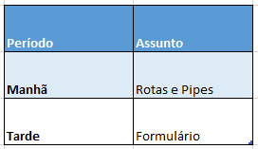
Agenda
Anatomia Avançada – Parte 2

Slide 3

Anatomia Avançada
formulário

Slide 4

Formulário - Definição
Formulários são essenciais para qualquer aplicação web, pois sempre precisaremos criar telas para obter alguma entrada de dados de usuario;
O angular possui uma série de controles para nos ajudar com essa tarefa.
Existem 2 formas que o angular pode utilizadar para trabalhar com formulários:
Template Driven (Orientado a template) –formulário é criado e configurado no HTML
Data Driven (Orientado a dados ou Reativo) – formulário é criado programaticamente utilizado DOM/HMTL.
São dois paradigmas arquitetônicos diferentes, com suas próprias vantagens e desvantagens.
4
4

Slide 5
Formulário – Definição – Template Driven
Formulários criados e configurado no HTML
Valores do form são submetidos com ngSubmit
Usando os atributos do HTML 5 para construir o formulário.
Devemos criar variável local e passar a referência do formulário para um método que será responsável por submeter via função typescript.
Validações são feitas
no template HTML
Todo tipo de validação, como por exemplo os campos obrigatórios, tamanho minimo e máximo.
5
5

Slide 6
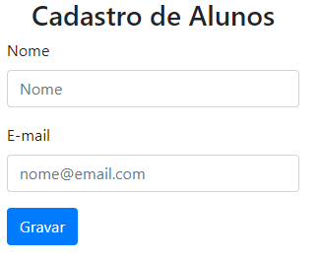
Formulário
Para detalhar os conceitos vamos criar um “Cadastro de Alunos”.
Primeiro usando formulário template (template Driven) e depois usando formulário Reativo (data driven).
6
6

Slide 7

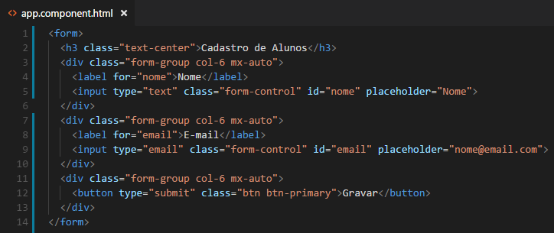
Formulário – Template Driven
60
MIN
Vamos iniciar construindo um formulário HTML padrão (utilizando as classes do bootstrap), com os campos Nome, Email e o Botão Gravar.
7
7

Slide 8
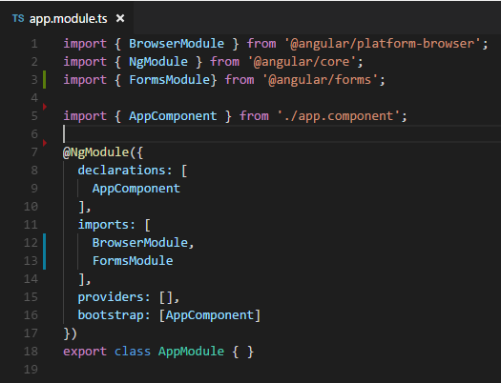
Formulário – Template Driven
Para tratamento de formulário deve ser incluido no app.module.ts o FormsModule, que contém as diretivas de tratamento de Formulários.
8
8

Slide 9
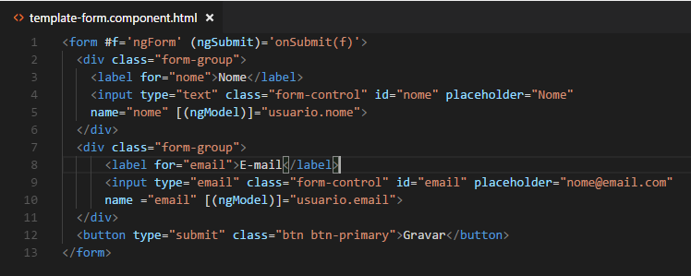
Formulário – Template Driven
Vamos voltar ao HTML e colocar as diretivas de controle de formulário do Angular.
Criar variável local #f e ligar a diretiva ngForm, assim o Angular vai gerenciar o formulário.
ngSubmit para escutar o evento de submit, chamando uma função do componente.
ngModel para associar cada input com o campo definido no componente. (também é necessário o name no input)
9
9

Slide 10
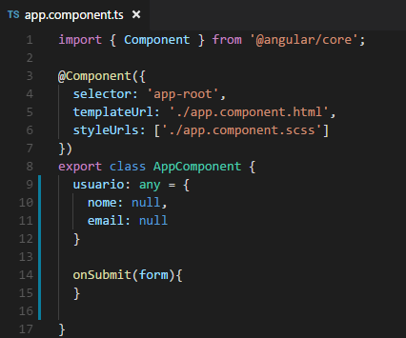
Formulário – Template Driven
No componente app.component.ts incluir os objetos referenciados pelo HMTL.
Criar o objeto Usuario com Nome e Email.
A função onSubmit.
10
10

Slide 11
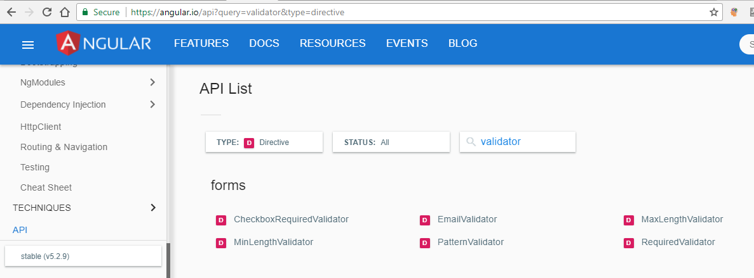
Formulário – Template Driven
Validação de campos do Formulário
Ao consultarmos a documentação do angular (http://angular.io)
E acessarmos a opção DOCS, API e informar os filtros Directive e validator, temos as diretivas de validações do angular para formulário.
11
11

Slide 12
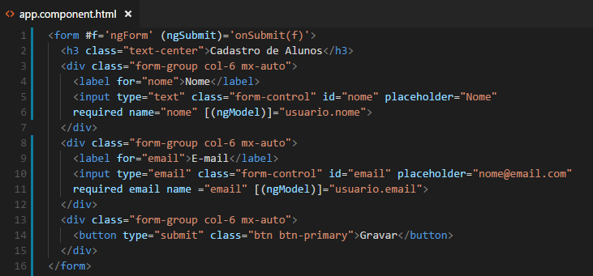
Formulário – Template Driven
Vamos implementar no HTML as validações de formulário.
Nome obrigatório (required).
E-mail obrigatório e válido.
12
12

Slide 13
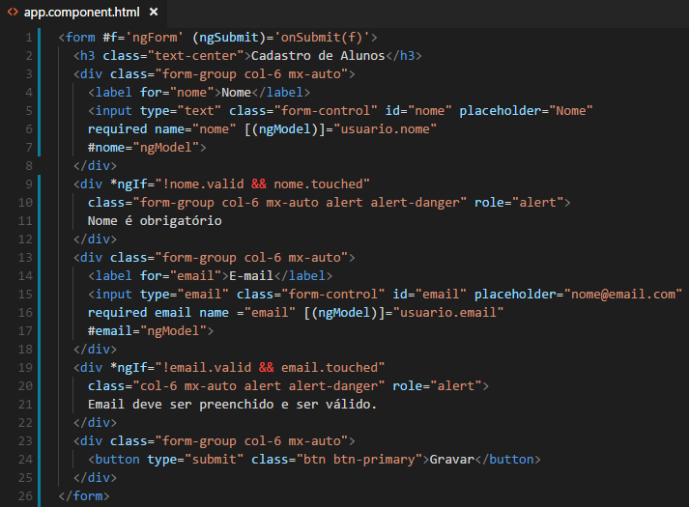
Formulário – Template Driven
Vamos exibir mensagem dos campos que estão inválidos.
Criar variável em cada input com o ngModel (#nome=ngModel, #email=ngModel)
Criar div para exibir a obrigatoriedade do campo;
Utilizando o ngIF para exibir somente se o campo não é valido (valid) e já teve foco (touched);
Aplicando a classe alert do Bootstrap para exibir mensagem em vermelho.
13
13

Slide 14
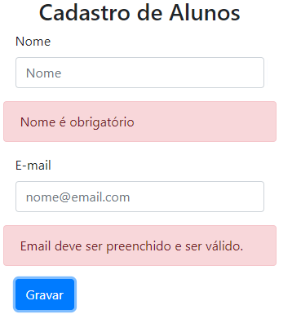
Formulário – Template Driven
Vamos testar o formulário.
Ao realizar o foco em cada um dos campos e não preencher ou o email está inválido. Será exibido mensagem da obrigatóriedade.
14
14

Slide 15
Formulário – Definição – Data Driven (Reativo)
60
MIN
Formulários criados e configurado no componente
Valores do form não é obrigatório submeter com ngSubmit
Fica apenas a estrutura básica no HTML. Exemplo: campos de input, select e etc.
Pode ser um evento no clique de um botão no formulário para submeter.
Validações são feitas
no componente
Todo tipo de validação é feita chamando uma função no typescript do componente.
15
15

Slide 16
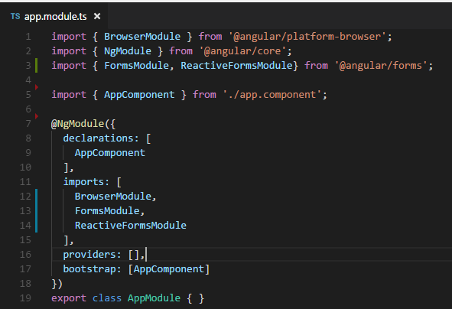
Formulário – Data Driven (Reativo)
Para tratamento de formulário reativo deve ser incluido no app.module.ts o ReactiveFormsModule, que contém as diretivas de tratamento desse tipo de Formulário.
16
16

Slide 17
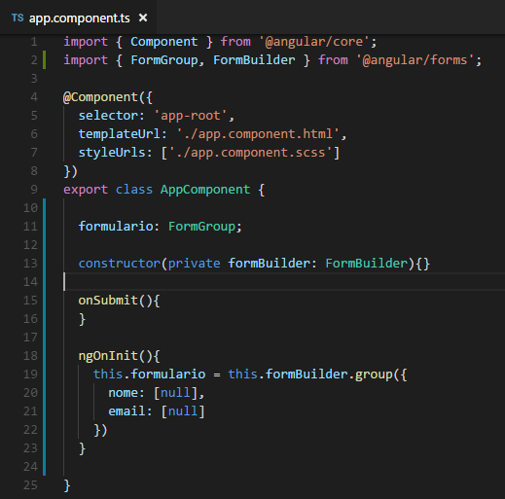
Formulário – Data Driven (Reativo)
Agora vamos no componente (app.component.ts)
Criar variável Formulário do tipo FormGroup (essa variável vai representar nosso formulário);
Excluir a variável usuario;
No constructor injetar a variável do tipo FormBuilder;
No onSubmit vamos retirar o parametro Form;
Criar ngOnInit para criar os campos associados ao formulário (usando a variável formulário).
17
17

Slide 18
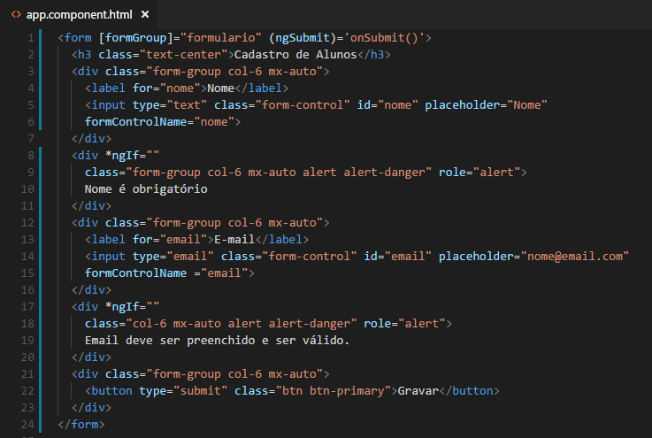
Formulário – Data Driven (Reativo)
Agora a alteração será no HTML que foi desenvolvido no Template Driven.
Form
retirar a declaração da variável #f='ngForm’;
Colocar a diretiva formGroup;
No submit retira o parametro f.
Inputs
remover validações(required), ngModel, e a declaracao da variavel;
formControlName para associar o html ao campo no componente.
Validações
Deixar vazio o NgIf.
18
18

Slide 19
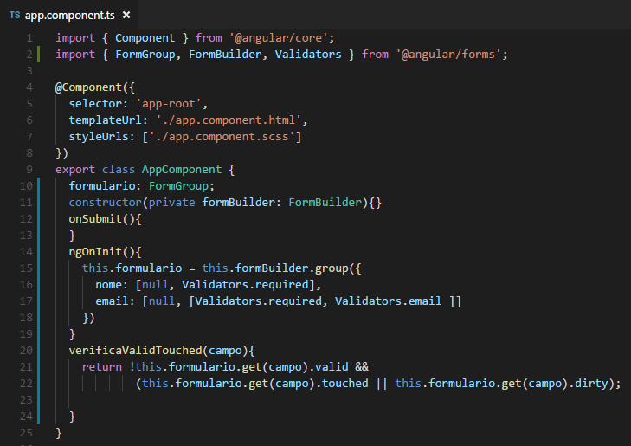
Formulário – Data Driven (Reativo) - Validações
Vamos começar pelo componente.
Validators
A validação é feita no formBuilder;
Colocando as validações Required e email.
Criar função verificaValidTouched para verificar se campo está inválido e teve foco. Para ser utilizado pelo ngIF do HTML.
19
19

Slide 20
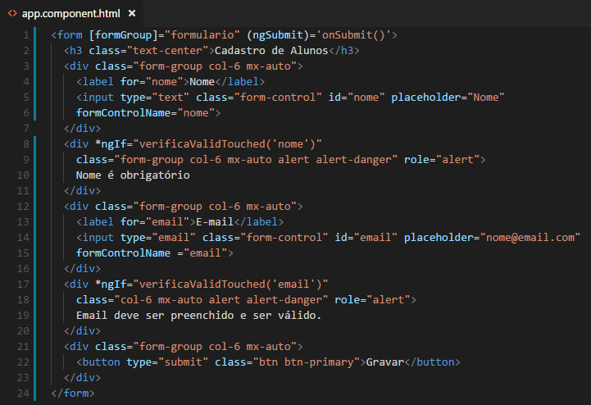
Formulário – Data Driven (Reativo) - Validações
Vamos alterar o HTML.
Input
Chamar a função verificaValidTouched e passar o nome do campo a ser validado.
20
20

Slide 21
Formulário – Data Driven (Reativo)
Vamos testar o formulário.
Ao realizar o foco em cada um dos campos e não preencher ou o email está inválido. Será exibido mensagem da obrigatóriedade.
21
21

Slide 22
formulário
Quais as dúvidas?
Formulário Template Driven
Formulário Data Driven
22
22
22

